Slide 1
JWT
by Andrii Meleniuk

Slide 2
Визначення
JSON Веб Токен (JSON Web Token) — це відкритий стандарт (RFC 7519), який визначає компактний і самодостатній спосіб безпечної передачі інформації між сторонами як об’єкт JSON.
Notes:
Для забезпечення достовірності інформації, яку містить об’єкт, використовується алгоритм цифрового підпису, зазвичай HMAC або RSA.
Найчастіше JWT використовують для авторизації або обміну інформацією.

Slide 3
Структура
eyJhbGciOiJIUzI1NiIsInR5cCI6IkpXVCJ9. eyJzdWIiOiIxIiwibmFtZSI6IkpvaG4iLCJpYXQiOjE1MTYyMzkwMjJ9.uJ_GUh241KQsChDzB79p4aYeYvc3CrFlsOdTPo7OhMM
Notes:
Токен складається з трьох частин, розділених крапками: заголовку, тіла та підпису.
Всі частини є JSON об’єктами які закодовані алгоритмом Base64Url

Slide 4
Заголовок
eyJhbGciOiJIUzI1NiIsInR5cCI6IkpXVCJ9
{ "alg": "HS256", "typ": "JWT" }
Notes:
Містить інформацію про алгоритм, який використовується для створення підпису

Slide 5
Тіло
eyJzdWIiOiIxIiwibmFtZSI6IkpvaG4iLCJpYXQiOjE1MTYyMzkwMjJ9
{ "sub": "1", "name": "John", "iat": 1516239022 }
Notes:
Містить твердження – інформацію про сутність (як правило, користувача) і додаткові дані.
Існує три види тверджень: зареєстровані, публічні та приватні.
Зареєстровані твердження – наперед визначені твердження, які рекомендовано використовувати.
Публічні твердження – будь-які твердження про сутність.
Приватні твердження – додаткові данні.

Slide 6
Зареєстровані твердження
iss –видавець JWT
sub – ідентифікатор сутності
aud – одержувачі JWT
exp – час закінчення терміну дії JWT
nbf – час початку терміну дії JWT
iat – час видачі JWT
jti – ідентифікатор JWT
Notes:
Всього існує 7 зареєстрованих тверджень. Вони не є обов’язковими

Slide 7
Підпис
uJ_GUh241KQsChDzB79p4aYeYvc3CrFlsOdTPo7OhMM
Заголовок + Тіло
Notes:
Підпис – це закодоване об’єднання частин заголовка та тіла.
Підпис використовується для перевірки того, що повідомлення не було змінено на шляху та підтвердження, що відправник є тим, за кого він себе видає.

Slide 8
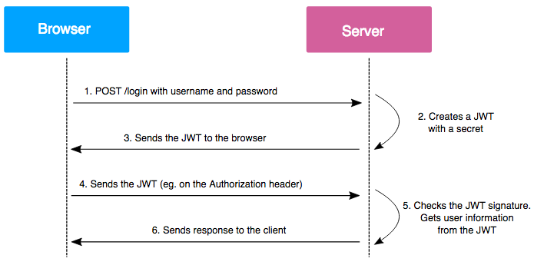
Алгоритм роботи

Slide 9
Дякую за увагу!

